Slide 1
SOFTWARE DEFINED RADIO FLIGHT TRACKING SYSTEM
Nhóm 2
GVHD: Nguyễn Tấn Hoàng Phước

Slide 2
THÀNH VIÊN NHÓM
NGUYỄN VĂN MINH HOÀNG
TRẦN VĂN CHÂU
19520564
19521260
TÔ ĐOÀN CAO CHƯƠNG
PHAN THÀNH ĐẠT
19520430
19521350

Slide 3
NÔI DUNG CHÍNH
01
02
03
04
TỔNG QUAN
MỘT SỐ KHÁI NIỆM
MÔ HÌNH HOẠT ĐỘNG
DEMO

Slide 4
01
TỔNG QUAN

Slide 5
Tổng quan
SDR, hay được gọi ngắn gọn là Software Radio đã trở thành mục tiêu phát triển của các ngành công nghiệp sử dụng sóng vô tuyến trong những năm gần đây.
Nguồn gốc phát triển của SDR ngày nay là kết quả của một thời gian dài cải tiến các công nghệ lạc hậu ban đầu đến việc ứng dụng sức mạnh của các chip xử lý ngày nay.

Slide 6
02
MỘT SỐ KHÁI NIÊM

Slide 7
SDR
SDR (Software Defined Radio) được coi là một tập hợp các kỹ thuật phần cứng và phần mềm.
Trong đó, một vài hoặc toàn bộ các chức năng hoạt động của vô tuyến được thực hiện thông qua phần mềm hoặc phần sụn (firmware) có thể thay đổi hoạt động dựa trên các kỹ thuật xử lý lập trình được.

Slide 8
SDR – Kiến trúc
Cơ sở để hình thành một SDR bao gồm: mixer, filter, modulator/demodulator, mạch chọn sóng,... được thực hiện bằng phần mềm trên máy tính cá nhân hoặc trên các hệ thống nhúng.
Một số thành phần được thiết kế cố định như anten thu tín hiệu, bộ chuyển đổi ADC/DAC và bộ xử lý tín hiệu DSP được sử dụng như là thành phần xử lý trung tâm của thiết bị.

Slide 9
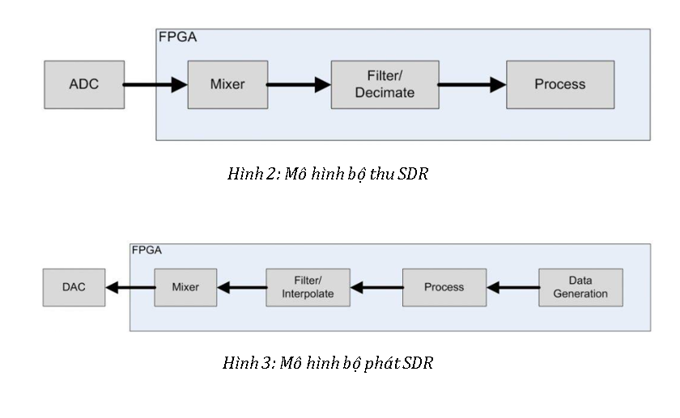
SDR – Kiến trúc

Slide 10
SDR – Ứng dụng
Theo dõi vị trí máy bay
Xem truyền hình analog
Thu nhận thông tin thời tiết từ vệ tinh
Tấn công các thiết bị sử dụng sóng vô tuyến
Và còn rất nhiều ứng dụng khác…

Slide 11
USRP
USRP là một nền tảng SDR (Software Defined Radio) mạnh của National Instruments (trước đây là Ettus Research).
Được áp dụng cho rất nhiều ứng dụng và nghiên cứu khác nhau. Một trong những ứng dụng phổ biến là theo dõi máy bay xung quanh bằng cách theo dõi tín hiệu ADS-B của chúng.

Slide 12
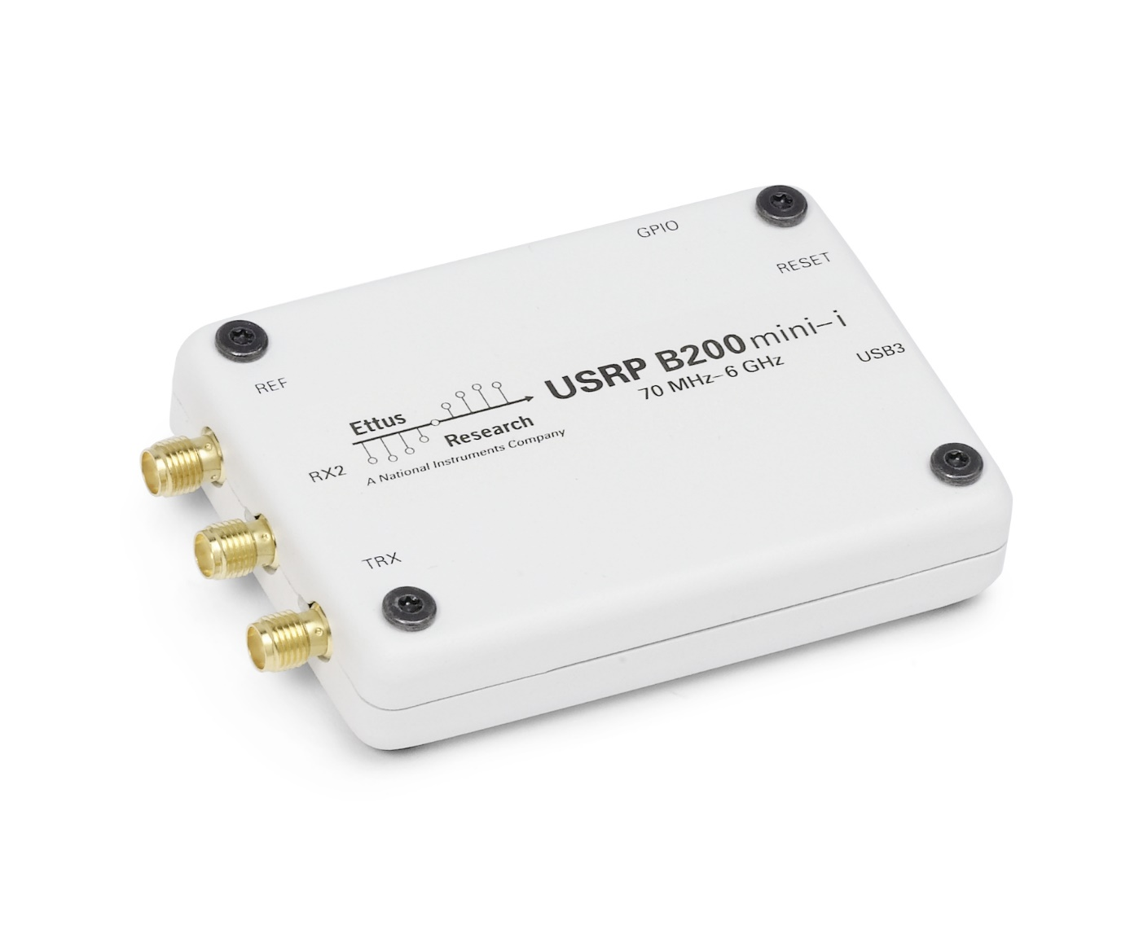
USRP B200mini
USRP B200mini là một trong những dòng thiết bị từ USRP, có kích thước nhỏ gọn.
USRP này hoạt động trên dải tần số rộng từ 70MHz đến 6GHz, cung cấp một bộ kit Xilinx Spartan-6 XC6SLX75 FPGA có khả năng lập trình trên đó.

Slide 13

GNU Radio
GNU Radio là một bộ công cụ phát triển phần mềm mã nguồn mở, cung cấp khối xử lý tín hiệu radio để lập trình các phần mềm vô tuyến thông qua SDR.
Sử dụng rộng rãi trong nghiên cứu học thuật, các giải pháp thương mại cũng như trong hệ thống vô tuyến dân sự, quân sự

Slide 14
03
MÔ HÌNH HOẠT ĐỘNG

Slide 15
Mô hình ADS-B
Công nghệ giám sát tự động phụ thuộc quảng bá (ADS-B) là một hệ thống giám sát mà tàu bay/phương tiện xác định vị trí của nó dựa trên thông tin từ các hệ thống định vị (thường là GPS).

Slide 16
Mô hình ADS-B
Thông tin vị trí bao gồm tọa độ vị trí và chỉ số chất lượng của thông tin vị trí được phát quảng bá định kỳ cùng các thông tin khác của tàu bay.
Các thông tin này có thể được thu bởi các trạm ADS-B sử dụng cho mục đích kiểm soát không lưu hoặc được thu bởi các tầu bay khác giúp tổ lái nhận biết tình huống không lưu và tự phân cách.

Slide 17
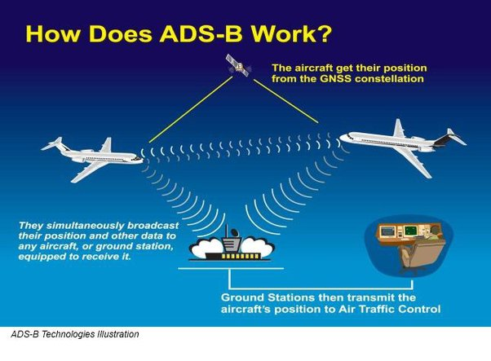
Mô hình ADS-B

Slide 18
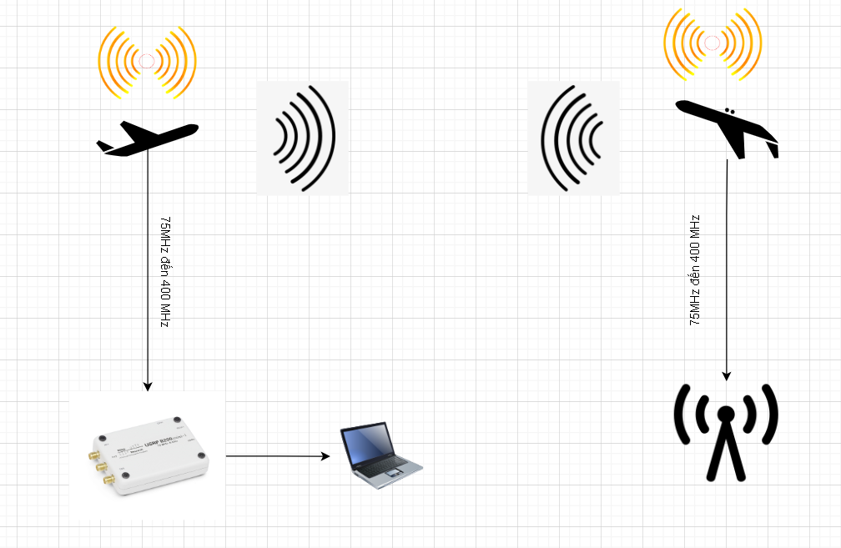
Mô hình đồ án

Slide 19
04
DEMO

Slide 20
KẾT THÚC PHẦN TRÌNH BÀY
Cảm ơn thầy và các bạn đã theo dõi

